Slide 1
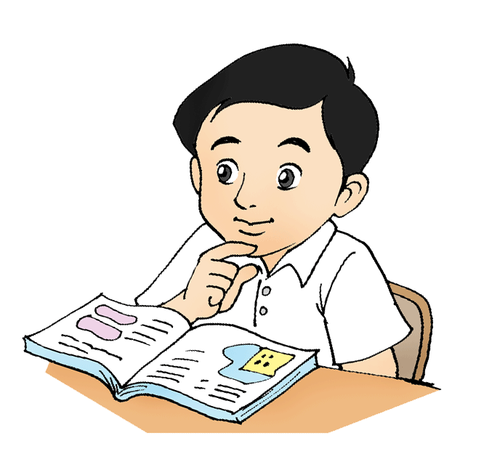
التَّدْريبُ الأَوَّلُ
اللُّغةُ العَرَبيَّةُ / الصَّفُ الثَّاني الابتدائيّ (وَحْدَةُ المُراجَعَةِ)
الفَصْلُ الدِّراسيّ الأَوَّلُ

Slide 2
اللّغة العربيّة / الصّفّ الثّاني (وحدة المراجعة) / التّدريب الأوّل
أَهْدافُ الدَّرسِ:
1- قِراءَةُ حَرْفِ الميمِ بِأَصْواتِهِ القَصيرَةِ وَالطَّويلَةِ.
2- تَجْريدُ حَرْفِ الميمِ بِالحَرَكاتِ وَالمُدودِ.
3- التَّعْبيرُ عَنِ الصُّورَةِ بِجُمَلٍ قَصيرةٍ.

Slide 3
اللّغة العربيّة / الصّفّ الثّاني (وحدة المراجعة) / التّدريب الأوّل
حلّ النّشاط في دقيقتين.
1- أَقْرَأُ:
عامِرٌ في المَدْرَسَةِ.
الْمُعَلِّمُ يُسَلِّمُ عَلى عامِرٍ.
2- أُجَرِّدُ الْحَرْفَ ((م)) وَأَكْتُبُهُ:
عامِرٌ مَدْرَسَةٌ يُسَلِّمُ
مَــــــــــ
مِـــــــــ
ــــــمُ

Slide 4
اللّغة العربيّة / الصّفّ الثّاني (وحدة المراجعة) / التّدريب الأوّل
حلّ النّشاط في دقيقتين.
3- أَقْرَأُ، وَأُجَرِّدُ الْحَرْفَ ”م“ مَمْدودًا، وَأَكْتُبُهُ:
حَميدٌ وَماجِدٌ وَسامي يَلْعَبونَ الْكُرَةَ.
ـــميــ/ ما / مي .
4- أَقْرَأُ:
مــــــِ - مي - ميــــ
مُــــــــ - مو
مَـــــــ - ما

Slide 5
اللّغة العربيّة / الصّفّ الثّاني (وحدة المراجعة) / التّدريب الأوّل
حلّ النّشاط في دقيقتين.
5- أُكْمِلُ:
.... جِدٌ عَـــ.... دٌ سا...
عِـ.... دٌ مَـحْـ... دٌ سـَـ ....رٌ
مــــا | مــــــو | مـــي – ميـــــ
مـي
ـمـو
مـا
ـمـيــــ
ـــمو
ـمـــــــا

Slide 6
اللّغة العربيّة / الصّفّ الثّاني (وحدة المراجعة) / التّدريب الأوّل
حلّ النّشاط في دقيقتين.
6- أَضَعُ دائِرةً حَوْلَ (مَــ)، ومُثَلَّثًا حَوْلَ (ما):
يَشْرَبُ مَحْمودٌ الْماءَ النَّظيفَ.
7- أَسْتخْرِجُ ( مو) مِنَ الكَلِماتِ:
يُحِبُّ مَحْمودٌ المَوْزَ.
يَلْعَبُ عامِرٌ مَعَ مَجْموعَةِ سامي.
المُعَلِّمونَ في ساحَةِ الْمَدْرَسَةِ.

Slide 7
اللّغة العربيّة / الصّفّ الثّاني (وحدة المراجعة) / التّدريب الأوّل
حلّ النّشاط في ثلاث دقائق
أُعَبِّرُ:
...............................................................
تُصافِحُ الفَتاةُ مُعَلِّمَتَها.

Slide 8
اللّغة العربيّة / الصّفّ الثّاني (وحدة المراجعة) / التّدريب الأوّل
وفَّقَكَ الله

